Slide 1
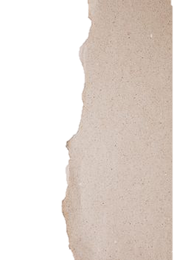
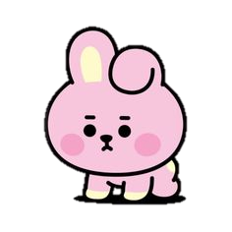
Diario
Diario
17 de marzo de 2021

Slide 2
17/03/2020
El día de hoy mi desempeño fue bueno, los materiales que se utilizaron fueron los adecuados, emplee bien los tiempos, no me olvide de ninguno de los momentos de la actividad. La actividad propuesta fue de utilidad para indagar cuales son las debilidades y fortalezas del grupo en cuanto a pensamiento matemático se refiere. La evaluación se hizo individualmente por medio de preguntas y mediante la observación

